Slide 1


Structuri de date și algoritmi Grafuri - Drumuri Minime
Ș.L. Dr. Ing. Cristian Chilipirea
cristian.chilipirea@mta.ro
Notes:
Some code is taken from Cormen - Introduction to Algorithms

Slide 2

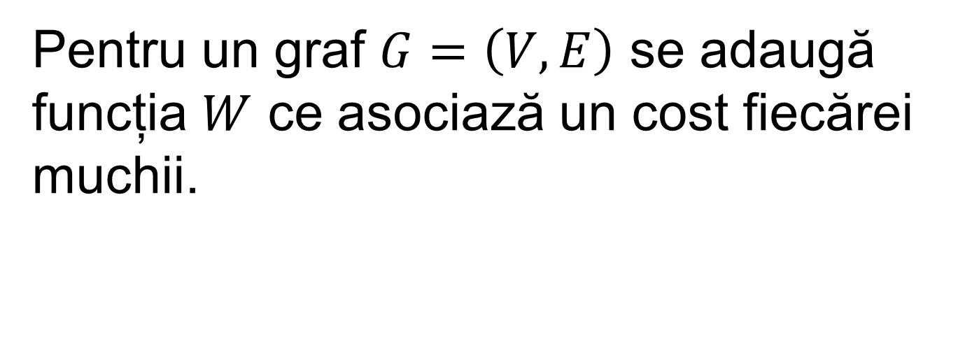
Grafuri ponderate – Weighted Graphs - Reminder
Pentru un graf $G=\left(V,E\right)$ se adaugă funcția $W$ ce asociază un cost fiecărei muchii.
3
1
4
2
8
$$w\left(1,4\right)=3$$
$$w\left(2,3\right)=12$$
$$w\left(2,4\right)=0$$
0
3
2
12

Slide 3
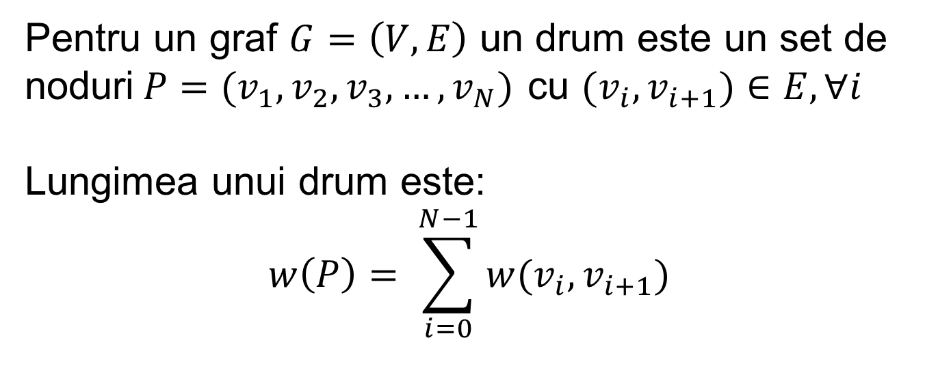
Drumuri – Paths - Reminder
Pentru un graf $G=\left(V,E\right)$ un drum este un set de noduri$P=(v_{1},v_{2},v_{3},…,v_{N})$ cu ${(v}_{i},v_{i+1})∈E, ∀i$
Lungimea unui drum este:
$$w\left(P\right)= \sum_{i=0}^{N−1}{w(v_{i},v_{i+1})}$$
1
4
8
6
3
2
7
9
5

Slide 4
Aplicații
Trafic rutier, hărți GPS, hărți în jocuri.
Drum minim în rețea în funcție nu de lungimea fizică dar în funcție de latență sau număr de hop-uri.
Proiectare hardware, căi circuite electrice; VLSI.

Slide 5
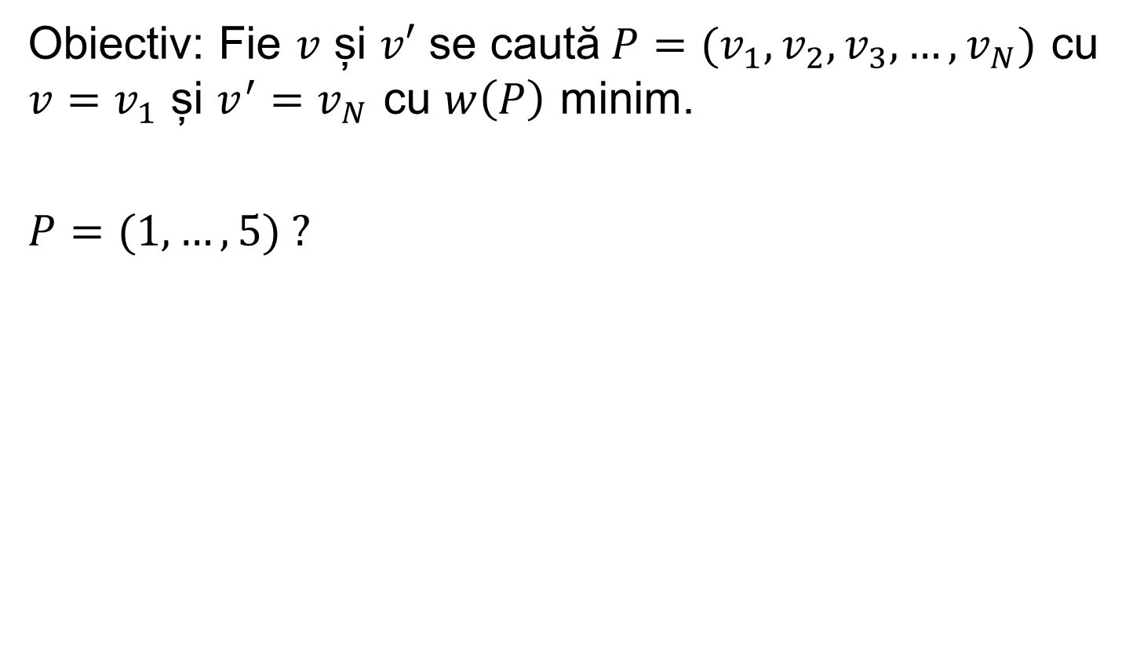
Drumuri Cost Minim - Exemplu
Obiectiv: Fie $v$ și $v′$ se caută$P=(v_{1},v_{2},v_{3},…,v_{N})$ cu $v=v_{1}$ și $v^{′}=v_{N}$ cu $w\left(P\right)$ minim.
$$P=(1,…,5) ?$$
1
10
30
2
4
50
20
20
3
5
10

Slide 6
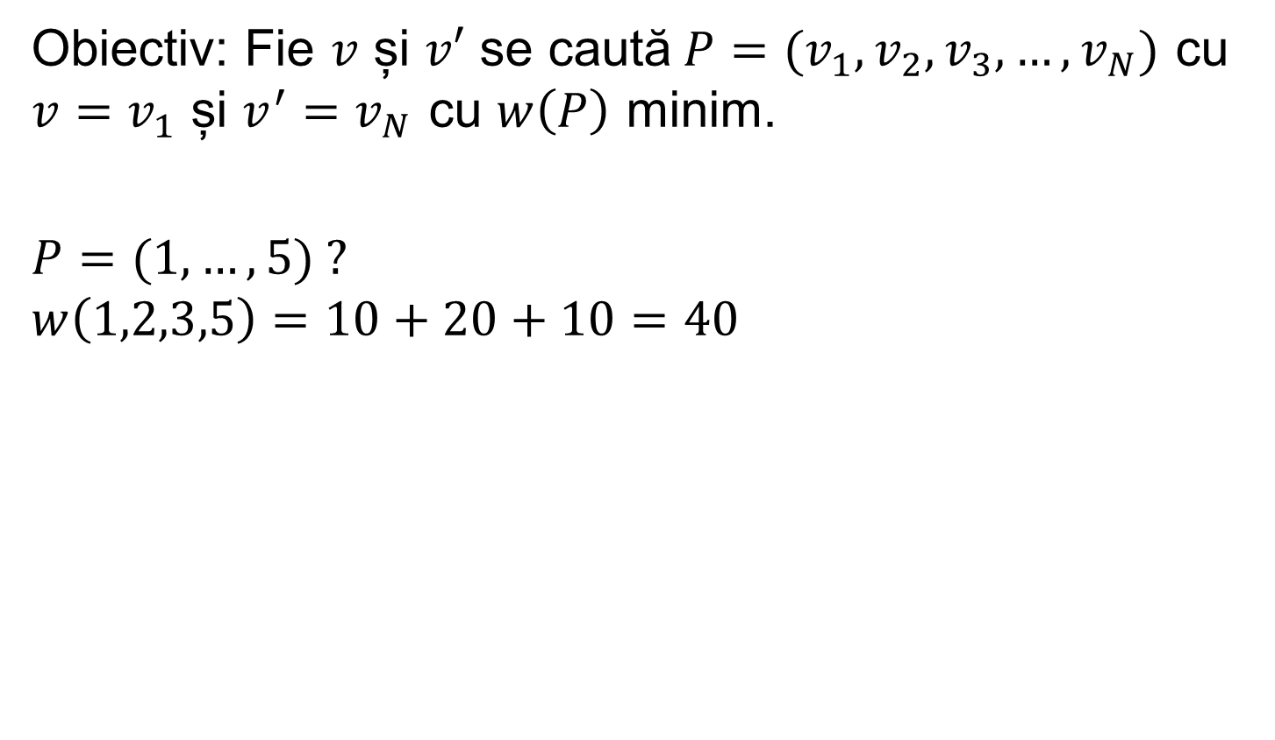
Drumuri Cost Minim - Exemplu
Obiectiv: Fie $v$ și $v′$ se caută$P=(v_{1},v_{2},v_{3},…,v_{N})$ cu $v=v_{1}$ și $v^{′}=v_{N}$ cu $w\left(P\right)$ minim.
$$P=(1,…,5) ?$$
$$w\left(1,2,3,5\right)=10+20+10=40$$
1
10
30
2
4
50
20
20
3
5
10

Slide 7
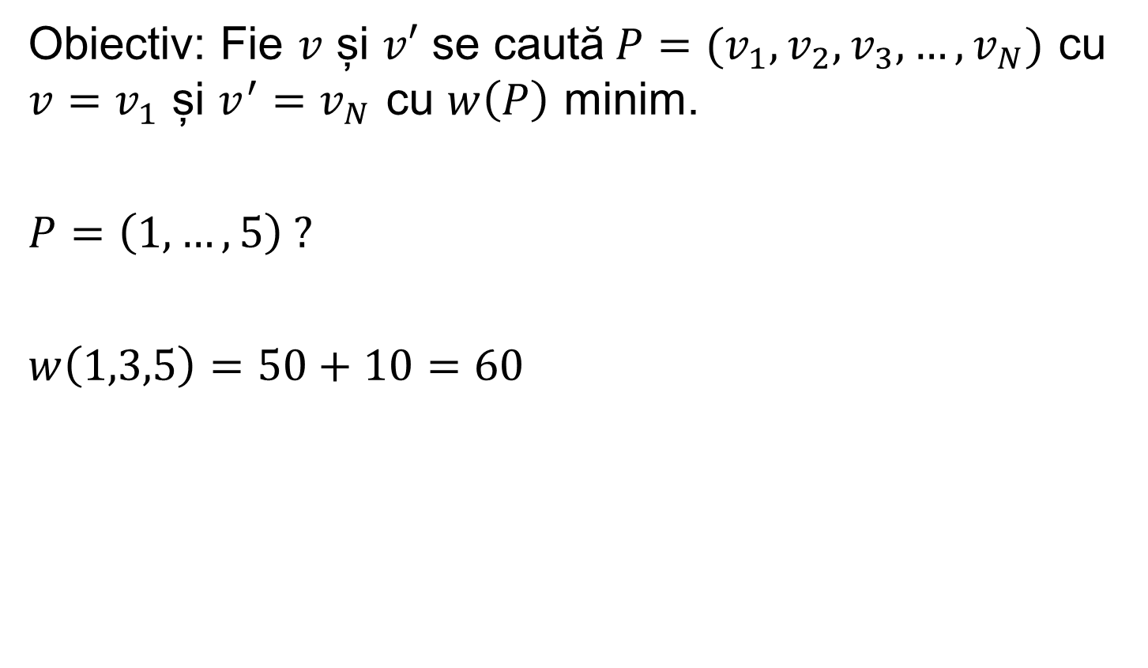
Drumuri Cost Minim - Exemplu
Obiectiv: Fie $v$ și $v′$ se caută$P=(v_{1},v_{2},v_{3},…,v_{N})$ cu $v=v_{1}$ și $v^{′}=v_{N}$ cu $w\left(P\right)$ minim.
$$P=\left(1,…,5\right) ?$$
$$w\left(1,3,5\right)=50+10=60$$
1
10
30
2
4
50
20
20
3
5
10

Slide 8
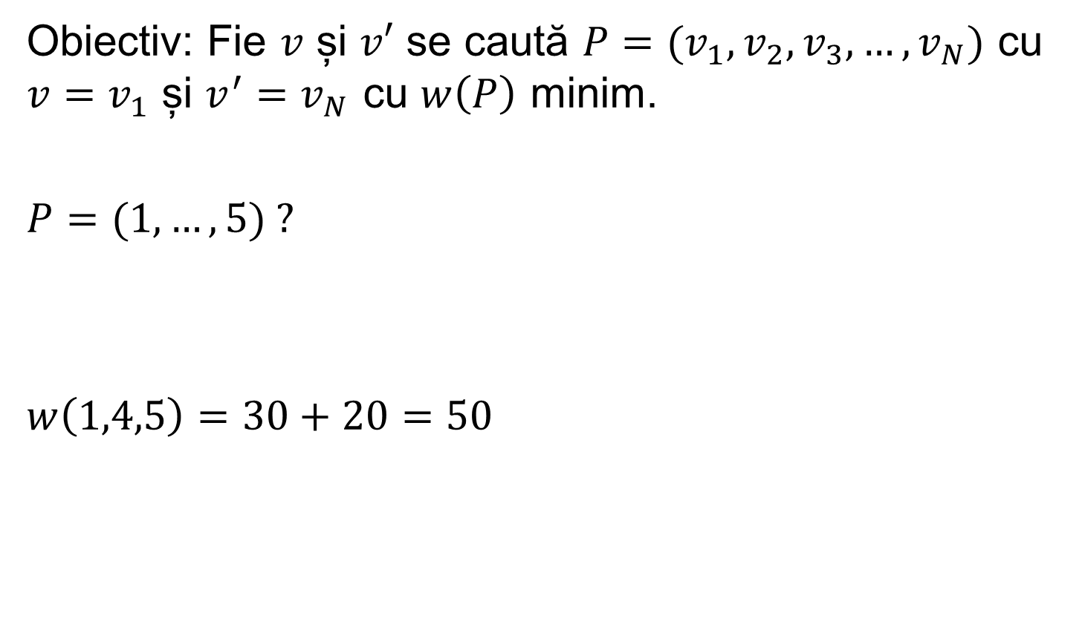
Drumuri Cost Minim - Exemplu
Obiectiv: Fie $v$ și $v′$ se caută $P=(v_{1},v_{2},v_{3},…,v_{N})$ cu $v=v_{1}$ și $v^{′}=v_{N}$ cu $w\left(P\right)$ minim.
$$P=(1,…,5) ?$$
$$w\left(1,4,5\right)=30+20=50$$
1
10
30
2
4
50
20
20
3
5
10

Slide 9
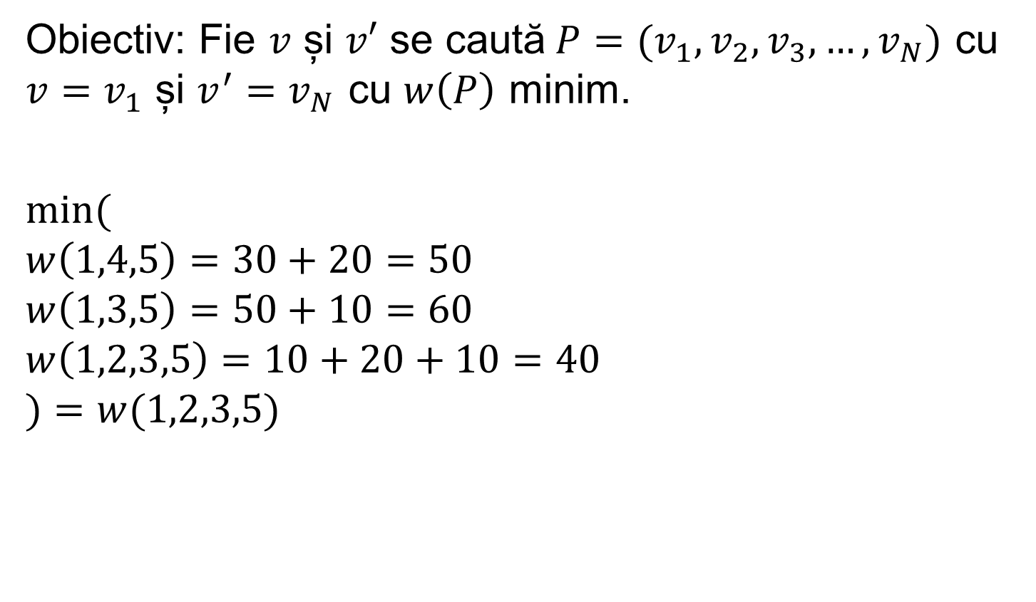
Drumuri Cost Minim - Exemplu
Obiectiv: Fie $v$ și $v′$ se caută$P=(v_{1},v_{2},v_{3},…,v_{N})$ cu $v=v_{1}$ și $v^{′}=v_{N}$ cu $w\left(P\right)$ minim.
$$min⁡($$
$$w\left(1,4,5\right)=30+20=50$$
$$w\left(1,3,5\right)=50+10=60$$
$$w\left(1,2,3,5\right)=10+20+10=40$$
$$)=w(1,2,3,5)$$
1
10
30
2
4
50
20
20
3
5
10

Slide 10
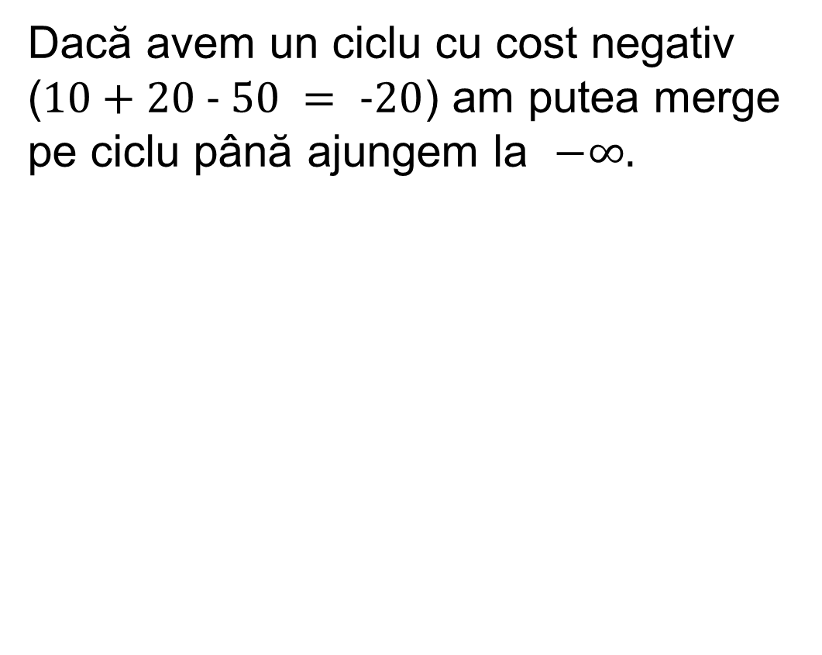
Cicluri negative
Dacă avem un ciclu cu cost negativ ($10+20 − 50 = −20$) am putea merge pe ciclu până ajungem la $−∞.$
1
10
30
2
4
-50
20
20
3
5
10

Slide 11
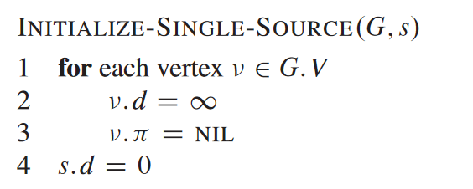
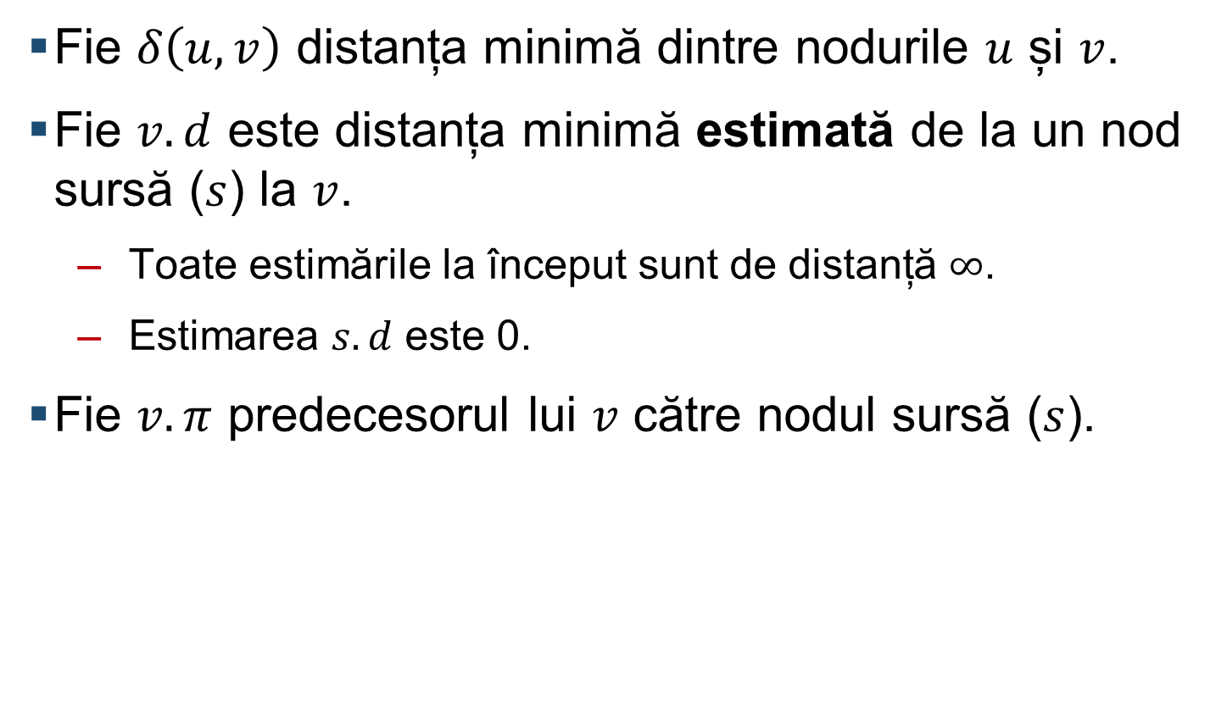
Notații
Fie $δ\left(u,v\right)$ distanța minimă dintre nodurile $u$ și $v$.
Fie $v.d$ este distanța minimă estimată de la un nod sursă ($s$) la $v$.
Toate estimările la început sunt de distanță $∞$.
Estimarea $s.d$ este 0.
Fie $v.π$ predecesorul lui $v$ către nodul sursă ($s$).

Slide 12
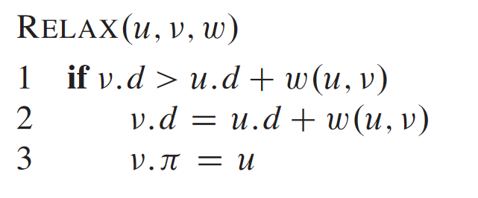
Relaxarea unei muchii
s
10
30
u
50
20
20
v
10

Slide 13
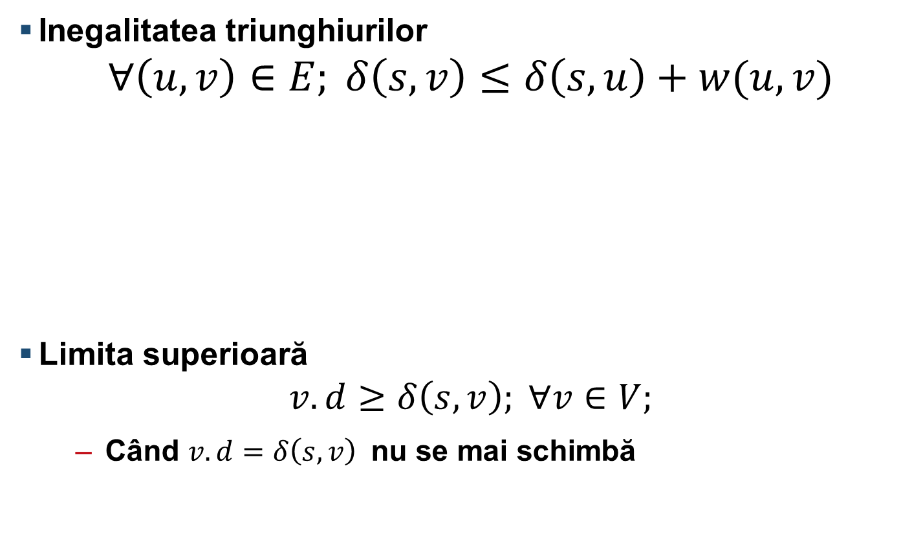
Proprietăți drumuri optime și relaxare
Inegalitatea triunghiurilor
$$∀\left(u,v\right)∈E; δ\left(s,v\right)≤δ\left(s,u\right)+w(u,v)$$
Limita superioară
$$v.d≥δ\left(s,v\right); ∀v∈V;$$
Când $v.d=δ\left(s,v\right)$ nu se mai schimbă
u
s
v

Slide 14
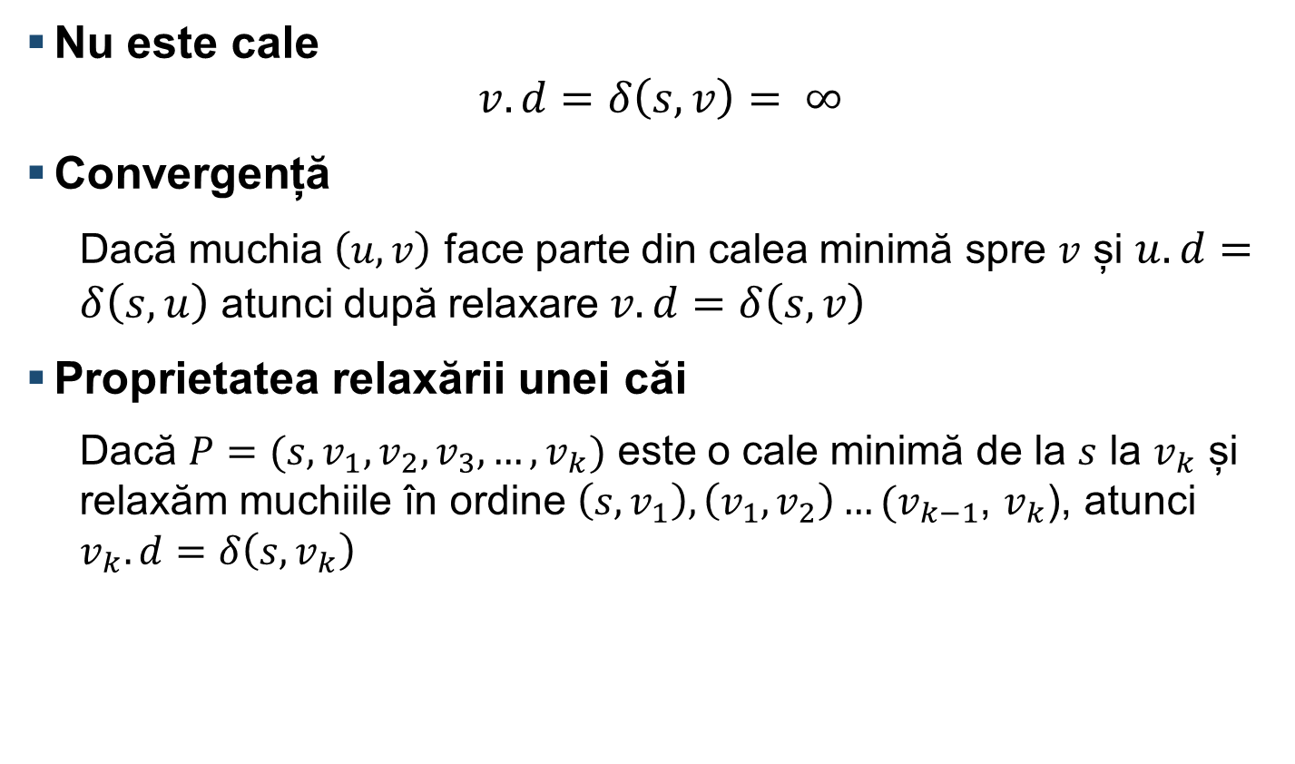
Proprietăți drumuri optime și relaxare
Nu este cale
$$v.d=δ\left(s,v\right)= ∞$$
Convergență
Dacă muchia $\left(u,v\right)$ face parte din calea minimă spre $v$ și $u.d=δ\left(s,u\right)$ atunci după relaxare $v.d=δ\left(s,v\right)$
Proprietatea relaxării unei căi
Dacă $P=(s,v_{1},v_{2},v_{3},…,v_{k})$ este o cale minimă de la $s$ la $v_{k}$ și relaxăm muchiile în ordine $\left(s,v_{1}\right),\left(v_{1},v_{2}\right)…(v_{k−1}$, $v_{k}$), atunci $v_{k}.d=δ\left(s,v_{k}\right)$

Slide 15
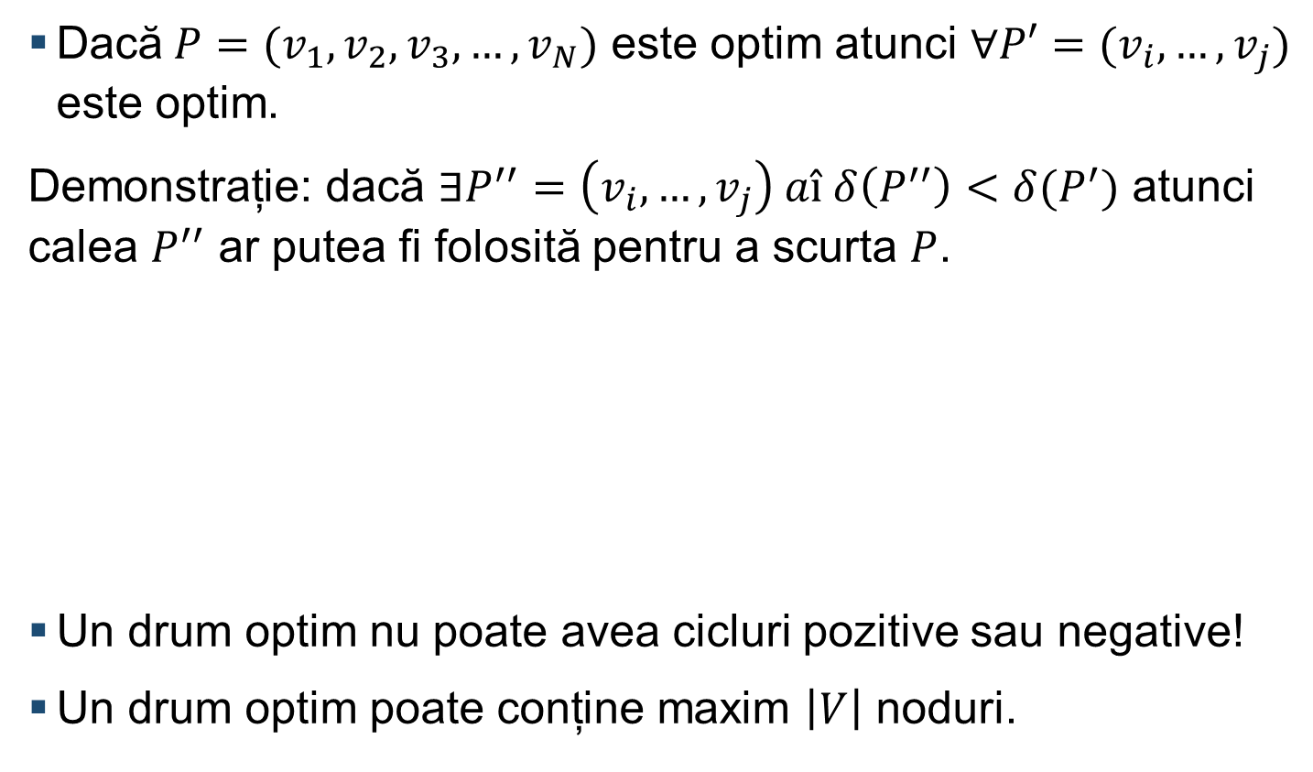
Proprietăți drumuri optime și relaxare
Dacă$P=(v_{1},v_{2},v_{3},…,v_{N})$ este optim atunci $∀P′=(v_{i},…,v_{j})$ este optim.
Demonstrație: dacă $∃P^{′′}=\left(v_{i},…,v_{j}\right) aî δ\left(P^{′′}\right)<δ(P^{′})$ atunci calea $P^{′′}$ ar putea fi folosită pentru a scurta $P$.
Un drum optim nu poate avea cicluri pozitive sau negative!
Un drum optim poate conține maxim $\left|V\right|$ noduri.

Slide 16
Algoritmul Bellman Ford

Slide 17
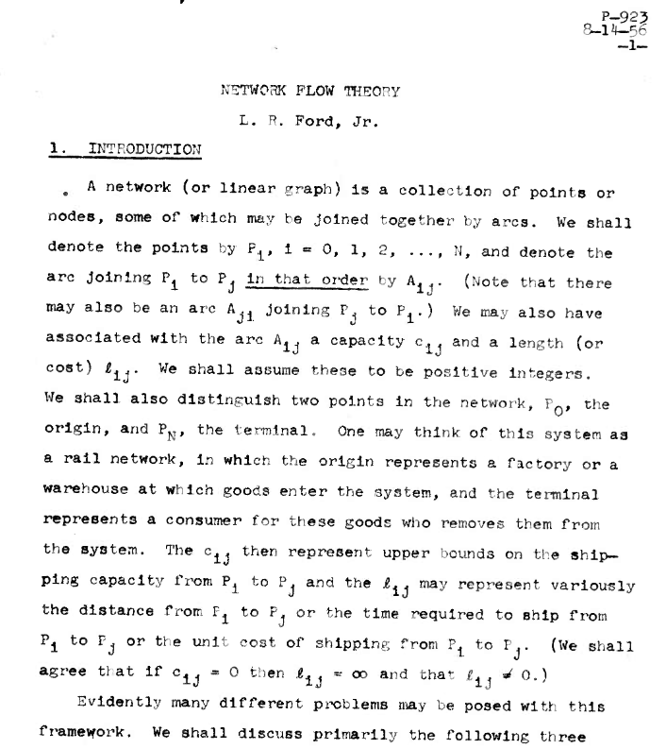
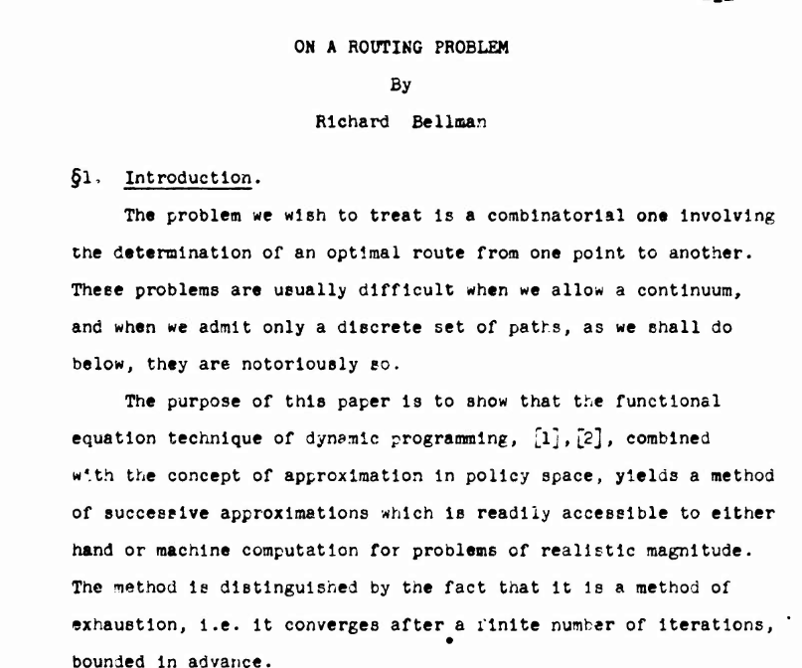

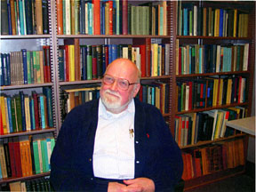
Bellman & Ford
Notes:
Richard Ernest Bellman : 26 August 1920 – 19 Martie 1984; matematician american renumit pentru inventarea programării dinamice în 1953. In those days, applied practitioners were regarded as distinctly second-class citizens of the mathematical fraternity.
Lester Randolph Ford, Jr.
23 Septembrie 1927, matematician
american specializat în probleme
de fluxuri de reţea în grafuri.

Slide 18
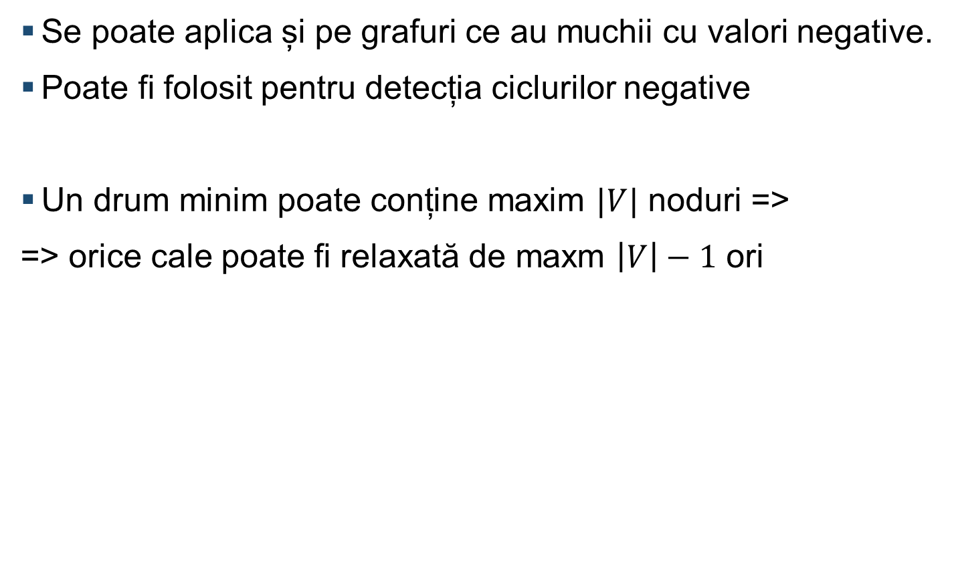
Algoritmul Bellman Ford
Se poate aplica și pe grafuri ce au muchii cu valori negative.
Poate fi folosit pentru detecția ciclurilor negative
Un drum minim poate conține maxim $|V|$ noduri =>
=> orice cale poate fi relaxată de maxm $\left|V\right|−1$ ori

Slide 19
bellmanFordAlgorithm(G, source) {
int d[|G.V|] = { INFINITY };
int prev[|G.V|] = { UNDEFINED };
dist[source] = 0;
for (i = 0; i < |G.V| - 1; i++)
for each (edge(u,v) in G.E)
if (d[u] + w(u, v) < d[v]) {
d[v] = d[u] + w(u, v);
prev[v] = u;
}
for each (edge(u, v) in G.E)
if (d[u] + w(u, v) < d[v])
print “Negative-weight cycle"
return dist, prev;
}

Slide 20
Complexitate?
bellmanFordAlgorithm(G, source) {
int d[|G.V|] = { INFINITY };
int prev[|G.V|] = { UNDEFINED };
dist[source] = 0;
for (i = 0; i < |G.V| - 1; i++)
for each (edge(u,v) in G.E)
if (d[u] + w(u, v) < d[v]) {
d[v] = d[u] + w(u, v);
prev[v] = u;
}
}

Slide 21
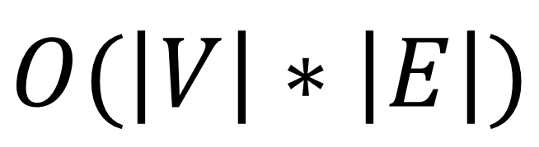
Complexitate?
$$O(\left|V\right|∗\left|E\right|)$$

Slide 22
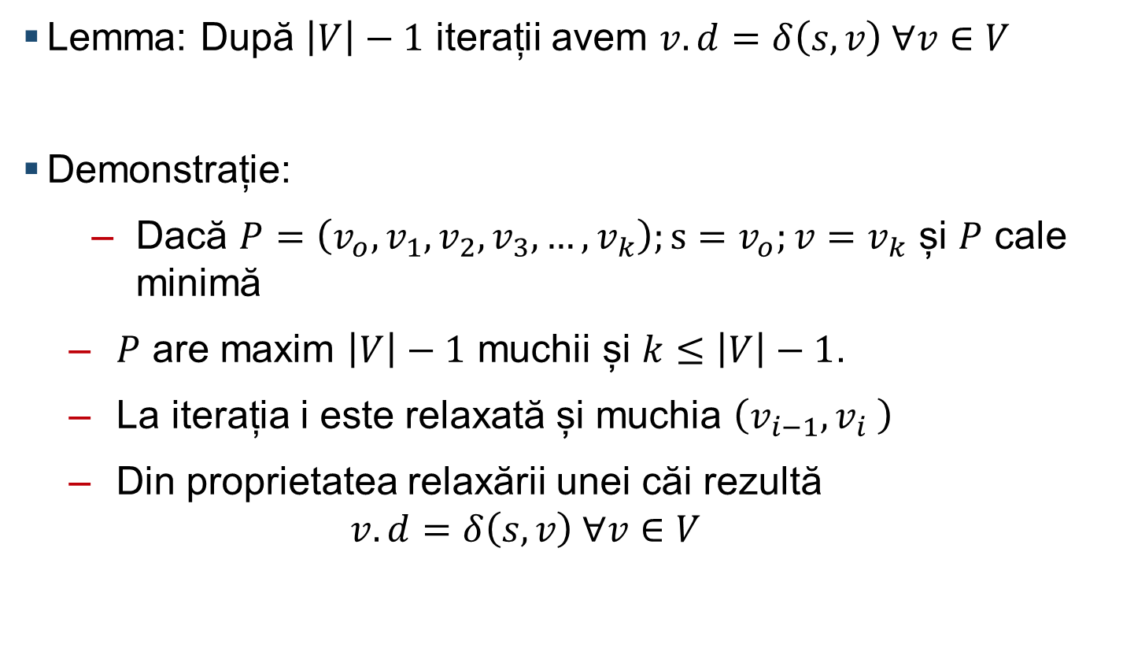
Bellman-Ford Demonstrație corectitudine
Lemma: După $\left|V\right|−1$ iterații avem $v.d=δ\left(s,v\right) ∀v∈V$
Demonstrație:
Dacă $P=\left({v_{o},v}_{1},v_{2},v_{3},…,v_{k}\right);s=v_{o};v=v_{k}$ și $P$ cale minimă
$P$ are maxim $\left|V\right|−1$ muchii și $k≤\left|V\right|−1$.
La iterația i este relaxată și muchia $\left({v_{i−1},v}_{i} \right)$
Din proprietatea relaxării unei căi rezultă
$$v.d=δ\left(s,v\right) ∀v∈V$$

Slide 23
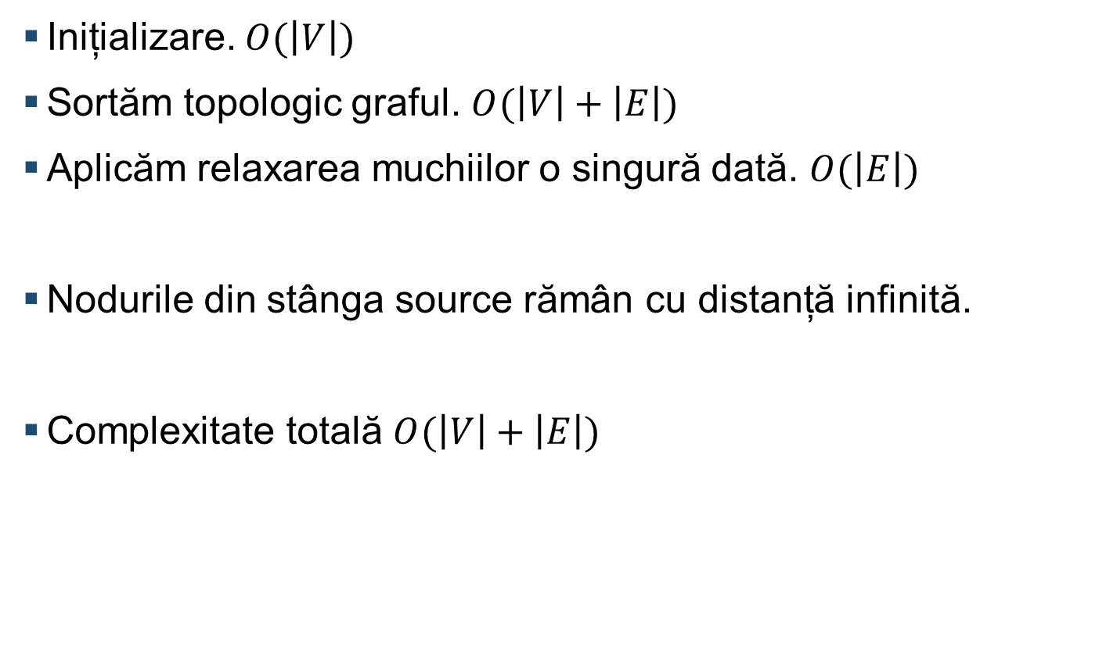
Algoritmul Bellman Ford – caz particular DAG
Inițializare. $O(\left|V\right|)$
Sortăm topologic graful. $O(\left|V\right|+\left|E\right|)$
Aplicăm relaxarea muchiilor o singură dată. $O(\left|E\right|)$
Nodurile din stânga source rămân cu distanță infinită.
Complexitate totală $O(\left|V\right|+\left|E\right|)$

Slide 24
Algoritmul lui Dijsktra

Slide 25
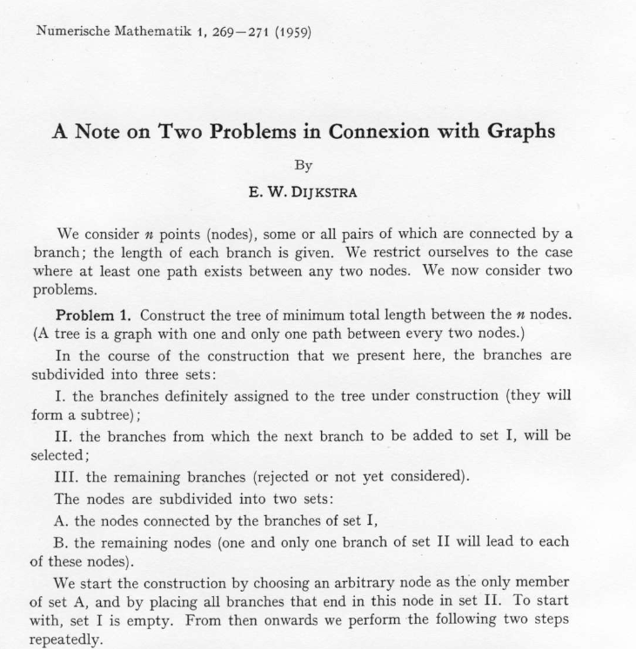

Algoritmul lui Dijsktra

Slide 26
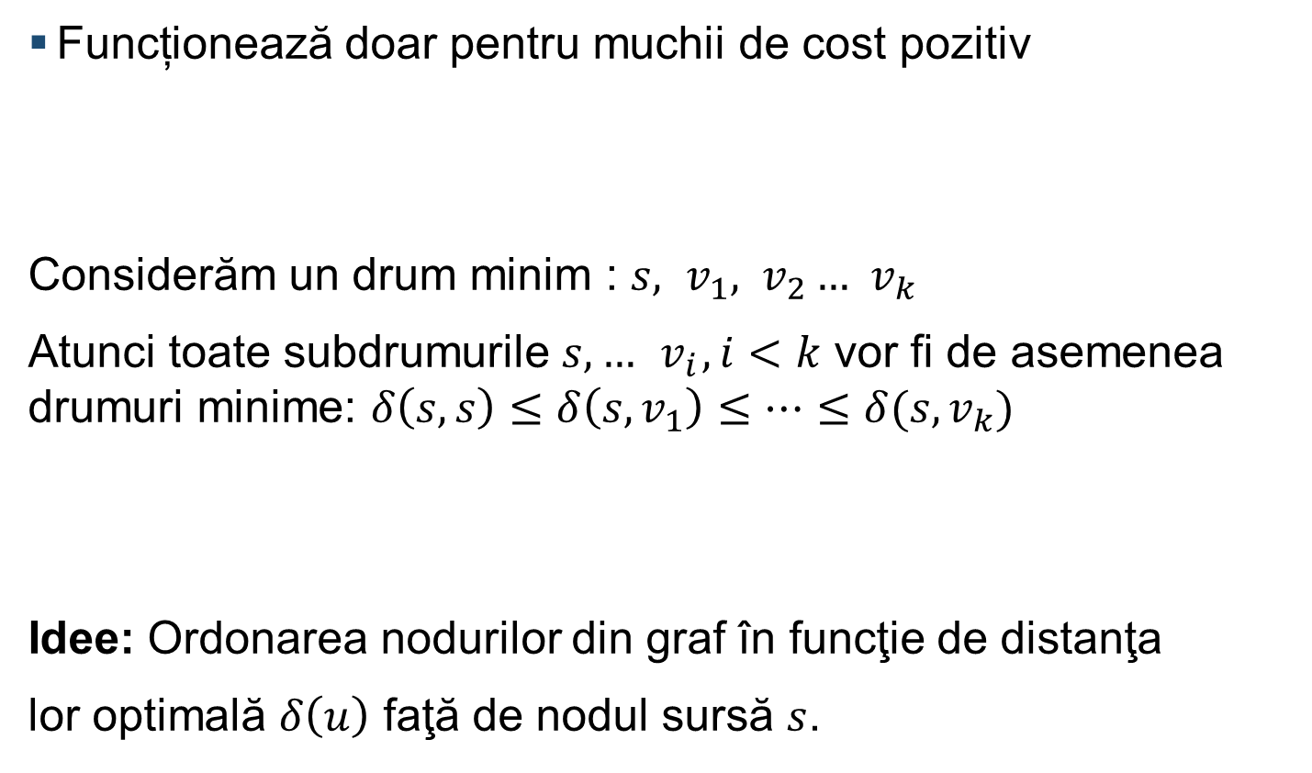
Algoritmul lui Dijsktra
Funcționează doar pentru muchii de cost pozitiv
Considerăm un drum minim : $s, v_{1}, v_{2}…{ v}_{k}$
Atunci toate subdrumurile $s, …{ v}_{i}, i<k$ vor fi de asemenea drumuri minime: $δ\left(s,s\right)≤δ\left(s,v_{1}\right)≤…≤δ(s,v_{k})$
Idee: Ordonarea nodurilor din graf în funcţie de distanţa
lor optimală $δ\left(u\right)$ faţă de nodul sursă $s$.

Slide 27
Algoritmul lui Dijsktra
dijsktrasAlgorithm(G, source) {
int d[|G.V|] = { INFINITY };
d[source] = 0;
for each(node in G.V)
push(LIST, node);
while (!isEmpty(LIST)) {
node = pop_MIN(LIST, d);
for each (neighbor of node) {
if (d[node] + w(node, neighbor) < d[neighbor]) {
d[neighbor] = d[node] + w(node, neighbor);
prev[neighbor] = node;
update(LIST, d);
}
}
}
return dist, prev;
}

Slide 28

Intuiţia Algoritmului Dijkstra
Care este cel mai apropiat nod de sursa $s$ ?

Slide 29
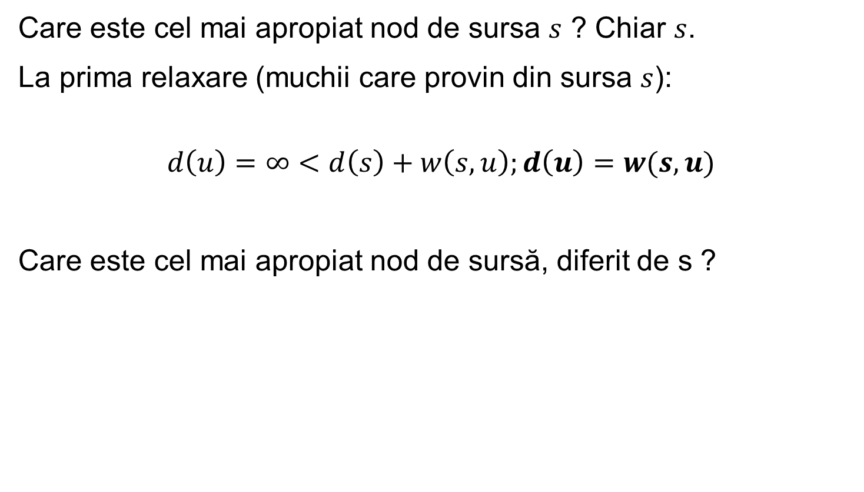
Intuiţia Algoritmului Dijkstra
Care este cel mai apropiat nod de sursa $s$ ? Chiar $s$.
La prima relaxare (muchii care provin din sursa $s$):
$$d\left(u\right)=∞<d\left(s\right)+w\left(s,u\right);d\left(u\right)=w(s,u)$$
Care este cel mai apropiat nod de sursă, diferit de s ?

Slide 30
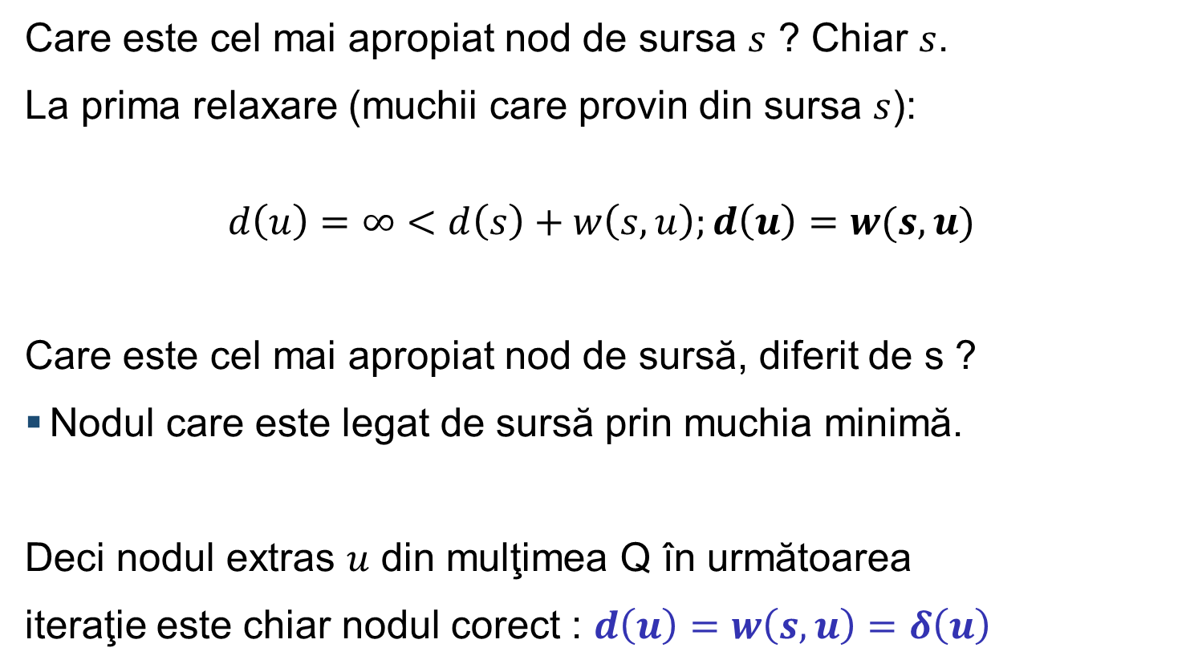
Intuiţia Algoritmului Dijkstra
Care este cel mai apropiat nod de sursa $s$ ? Chiar $s$.
La prima relaxare (muchii care provin din sursa $s$):
$$d\left(u\right)=∞<d\left(s\right)+w\left(s,u\right);d\left(u\right)=w(s,u)$$
Care este cel mai apropiat nod de sursă, diferit de s ?
Nodul care este legat de sursă prin muchia minimă.
Deci nodul extras $u$ din mulţimea Q în următoarea
iteraţie este chiar nodul corect : $d\left(u\right)=w\left(s,u\right)=δ\left(u\right)$

Slide 31
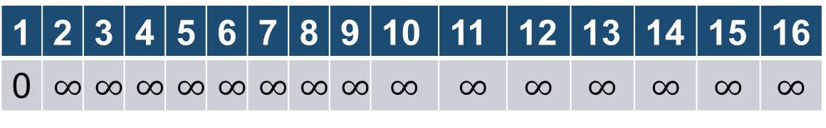
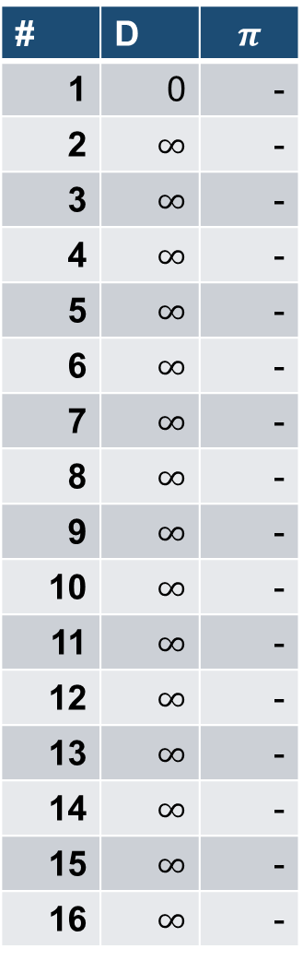
Algoritmul lui Dijsktra
# | D | $$π$$
1 | 0 | -
2 | $$∞$$ | -
3 | $$∞$$ | -
4 | $$∞$$ | -
5 | $$∞$$ | -
6 | $$∞$$ | -
7 | $$∞$$ | -
8 | $$∞$$ | -
9 | $$∞$$ | -
10 | $$∞$$ | -
11 | $$∞$$ | -
12 | $$∞$$ | -
13 | $$∞$$ | -
14 | $$∞$$ | -
15 | $$∞$$ | -
16 | $$∞$$ | -
0
1
8
30
16
2
6
4
2
2
3
4
0
7
6
3
9
5
2
2
6
1
2
11
15
5
3
15
2
1
10
6
11
20
14
12
13
1
4
1 | 2 | 3 | 4 | 5 | 6 | 7 | 8 | 9 | 10 | 11 | 12 | 13 | 14 | 15 | 16
0 | $$∞$$ | $$∞$$ | $$∞$$ | $$∞$$ | $$∞$$ | $$∞$$ | $$∞$$ | $$∞$$ | $$∞$$ | $$∞$$ | $$∞$$ | $$∞$$ | $$∞$$ | $$∞$$ | $$∞$$

Slide 32
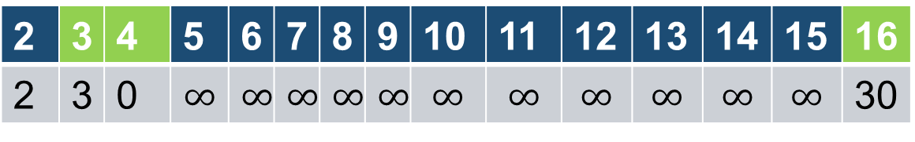
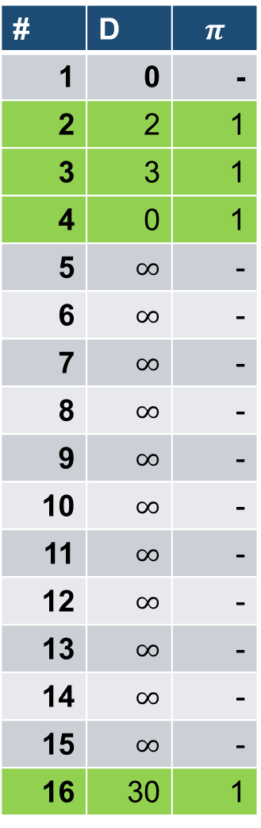
Algoritmul lui Dijsktra
# | D | $$π$$
1 | 0 | -
2 | 2 | 1
3 | 3 | 1
4 | 0 | 1
5 | $$∞$$ | -
6 | $$∞$$ | -
7 | $$∞$$ | -
8 | $$∞$$ | -
9 | $$∞$$ | -
10 | $$∞$$ | -
11 | $$∞$$ | -
12 | $$∞$$ | -
13 | $$∞$$ | -
14 | $$∞$$ | -
15 | $$∞$$ | -
16 | 30 | 1
0
1
8
30
16
2
6
4
2
2
3
4
0
7
6
3
9
5
2
2
6
1
2
11
15
5
3
15
2
1
10
6
11
20
14
12
13
1
4
2 | 3 | 4 | 5 | 6 | 7 | 8 | 9 | 10 | 11 | 12 | 13 | 14 | 15 | 16
2 | 3 | 0 | $$∞$$ | $$∞$$ | $$∞$$ | $$∞$$ | $$∞$$ | $$∞$$ | $$∞$$ | $$∞$$ | $$∞$$ | $$∞$$ | $$∞$$ | 30

Slide 33
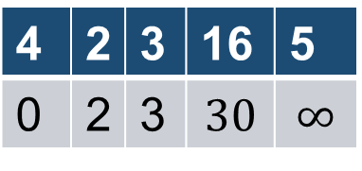
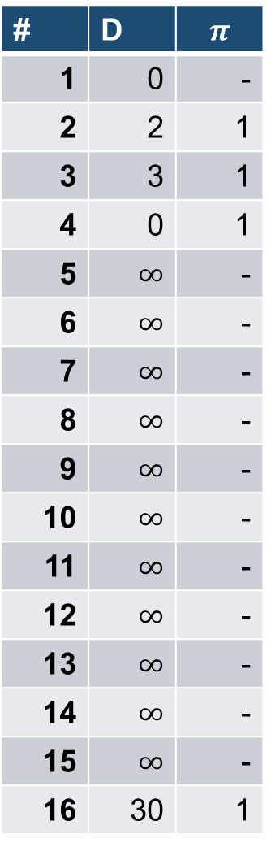
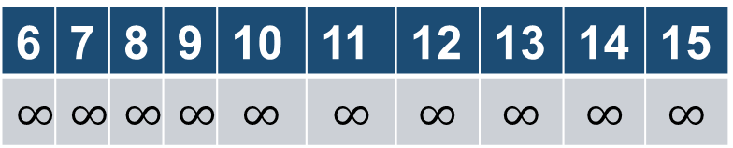
Algoritmul lui Dijsktra
# | D | $$π$$
1 | 0 | -
2 | 2 | 1
3 | 3 | 1
4 | 0 | 1
5 | $$∞$$ | -
6 | $$∞$$ | -
7 | $$∞$$ | -
8 | $$∞$$ | -
9 | $$∞$$ | -
10 | $$∞$$ | -
11 | $$∞$$ | -
12 | $$∞$$ | -
13 | $$∞$$ | -
14 | $$∞$$ | -
15 | $$∞$$ | -
16 | 30 | 1
0
1
8
30
16
2
6
4
2
2
3
4
0
7
6
3
9
5
2
2
6
1
2
11
15
5
3
15
2
1
10
6
11
20
14
12
13
1
4
4 | 2 | 3 | 16 | 5
0 | 2 | 3 | $$30$$ | $$∞$$
6 | 7 | 8 | 9 | 10 | 11 | 12 | 13 | 14 | 15
$$∞$$ | $$∞$$ | $$∞$$ | $$∞$$ | $$∞$$ | $$∞$$ | $$∞$$ | $$∞$$ | $$∞$$ | $$∞$$

Slide 34
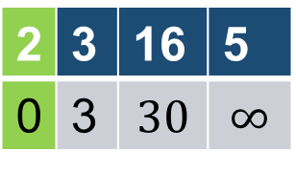
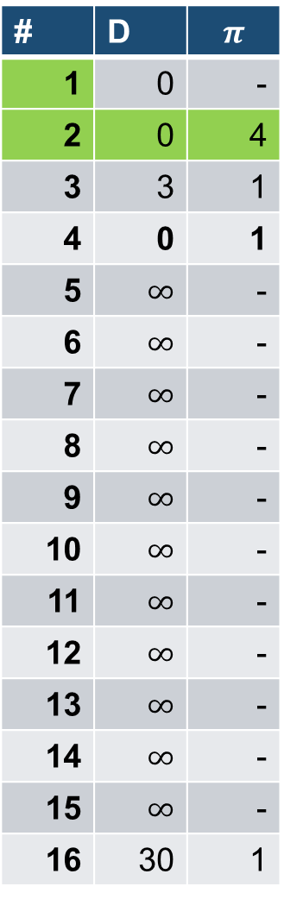
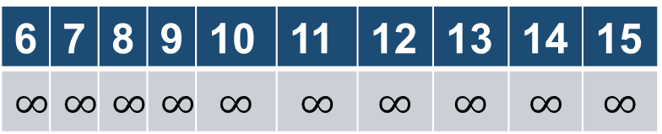
Algoritmul lui Dijsktra
# | D | $$π$$
1 | 0 | -
2 | 0 | 4
3 | 3 | 1
4 | 0 | 1
5 | $$∞$$ | -
6 | $$∞$$ | -
7 | $$∞$$ | -
8 | $$∞$$ | -
9 | $$∞$$ | -
10 | $$∞$$ | -
11 | $$∞$$ | -
12 | $$∞$$ | -
13 | $$∞$$ | -
14 | $$∞$$ | -
15 | $$∞$$ | -
16 | 30 | 1
0
1
8
30
16
2
6
4
2
2
3
4
0
7
6
3
9
5
2
2
6
1
2
11
15
5
3
15
2
1
10
6
11
20
14
12
13
1
4
2 | 3 | 16 | 5
0 | 3 | $$30$$ | $$∞$$
6 | 7 | 8 | 9 | 10 | 11 | 12 | 13 | 14 | 15
$$∞$$ | $$∞$$ | $$∞$$ | $$∞$$ | $$∞$$ | $$∞$$ | $$∞$$ | $$∞$$ | $$∞$$ | $$∞$$

Slide 35
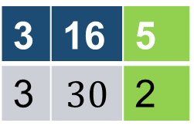
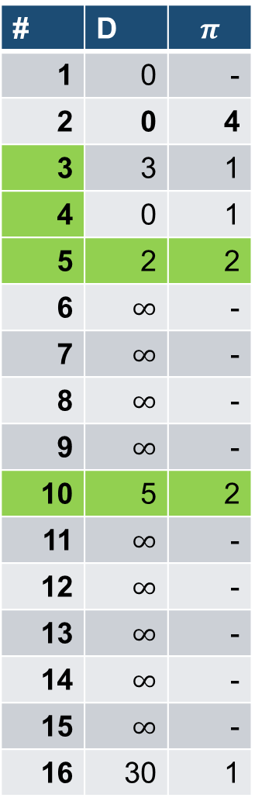
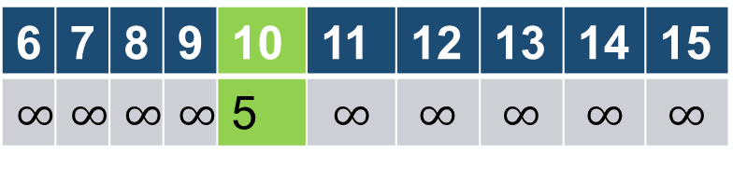
Algoritmul lui Dijsktra
# | D | $$π$$
1 | 0 | -
2 | 0 | 4
3 | 3 | 1
4 | 0 | 1
5 | 2 | 2
6 | $$∞$$ | -
7 | $$∞$$ | -
8 | $$∞$$ | -
9 | $$∞$$ | -
10 | 5 | 2
11 | $$∞$$ | -
12 | $$∞$$ | -
13 | $$∞$$ | -
14 | $$∞$$ | -
15 | $$∞$$ | -
16 | 30 | 1
0
1
8
30
16
2
6
4
2
2
3
4
0
7
6
3
9
5
2
2
6
1
2
11
15
5
3
15
2
1
10
6
11
20
14
12
13
1
4
3 | 16 | 5
3 | $$30$$ | 2
6 | 7 | 8 | 9 | 10 | 11 | 12 | 13 | 14 | 15
$$∞$$ | $$∞$$ | $$∞$$ | $$∞$$ | 5 | $$∞$$ | $$∞$$ | $$∞$$ | $$∞$$ | $$∞$$

Slide 36
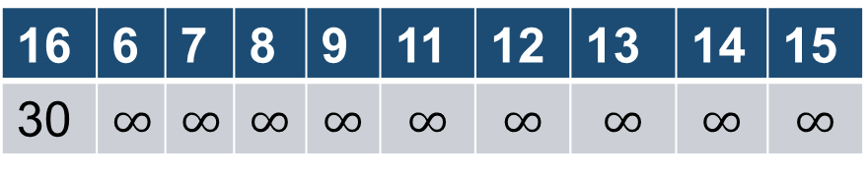
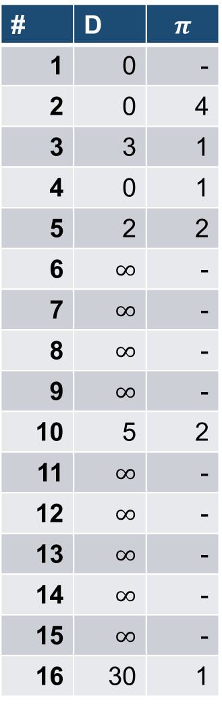
Algoritmul lui Dijsktra
# | D | $$π$$
1 | 0 | -
2 | 0 | 4
3 | 3 | 1
4 | 0 | 1
5 | 2 | 2
6 | $$∞$$ | -
7 | $$∞$$ | -
8 | $$∞$$ | -
9 | $$∞$$ | -
10 | 5 | 2
11 | $$∞$$ | -
12 | $$∞$$ | -
13 | $$∞$$ | -
14 | $$∞$$ | -
15 | $$∞$$ | -
16 | 30 | 1
0
1
8
30
16
2
6
4
2
2
3
4
0
7
6
3
9
5
2
2
6
1
2
11
15
5
3
15
2
1
10
6
11
20
14
12
13
1
4
5 | 3 | 10
2 | 3 | 5
16 | 6 | 7 | 8 | 9 | 11 | 12 | 13 | 14 | 15
30 | $$∞$$ | $$∞$$ | $$∞$$ | $$∞$$ | $$∞$$ | $$∞$$ | $$∞$$ | $$∞$$ | $$∞$$

Slide 37
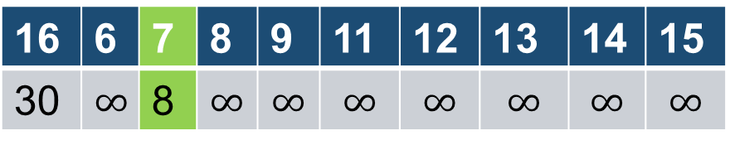
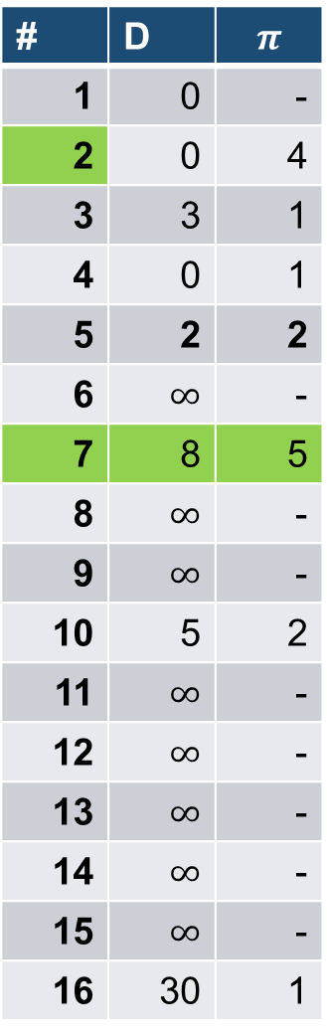
Algoritmul lui Dijsktra
# | D | $$π$$
1 | 0 | -
2 | 0 | 4
3 | 3 | 1
4 | 0 | 1
5 | 2 | 2
6 | $$∞$$ | -
7 | 8 | 5
8 | $$∞$$ | -
9 | $$∞$$ | -
10 | 5 | 2
11 | $$∞$$ | -
12 | $$∞$$ | -
13 | $$∞$$ | -
14 | $$∞$$ | -
15 | $$∞$$ | -
16 | 30 | 1
0
1
8
30
16
2
6
4
2
2
3
4
0
7
6
3
9
5
2
2
6
1
2
11
15
5
3
15
2
1
10
6
11
20
14
12
13
1
4
3 | 10
3 | 5
16 | 6 | 7 | 8 | 9 | 11 | 12 | 13 | 14 | 15
30 | $$∞$$ | 8 | $$∞$$ | $$∞$$ | $$∞$$ | $$∞$$ | $$∞$$ | $$∞$$ | $$∞$$

Slide 38
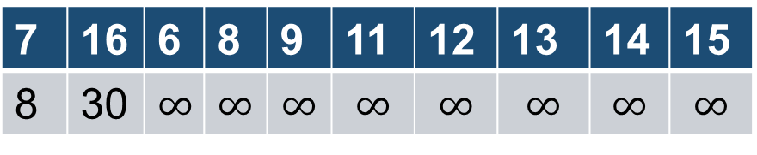
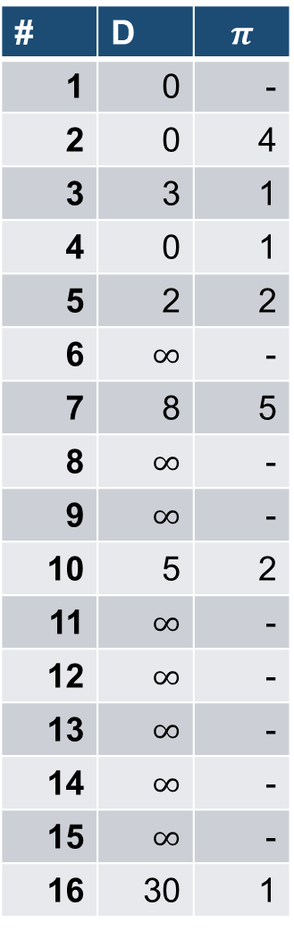
Algoritmul lui Dijsktra
# | D | $$π$$
1 | 0 | -
2 | 0 | 4
3 | 3 | 1
4 | 0 | 1
5 | 2 | 2
6 | $$∞$$ | -
7 | 8 | 5
8 | $$∞$$ | -
9 | $$∞$$ | -
10 | 5 | 2
11 | $$∞$$ | -
12 | $$∞$$ | -
13 | $$∞$$ | -
14 | $$∞$$ | -
15 | $$∞$$ | -
16 | 30 | 1
0
1
8
30
16
2
6
4
2
2
3
4
0
7
6
3
9
5
2
2
6
1
2
11
15
5
3
15
2
1
10
6
11
20
14
12
13
1
4
3 | 10
3 | 5
7 | 16 | 6 | 8 | 9 | 11 | 12 | 13 | 14 | 15
8 | 30 | $$∞$$ | $$∞$$ | $$∞$$ | $$∞$$ | $$∞$$ | $$∞$$ | $$∞$$ | $$∞$$

Slide 39
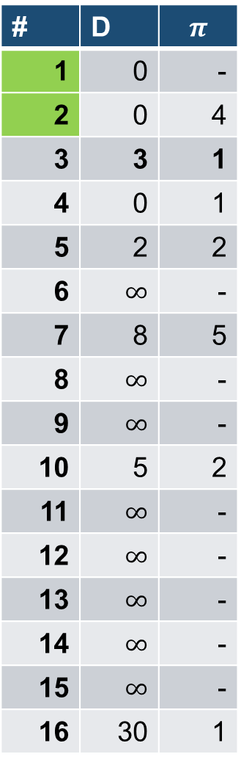
Algoritmul lui Dijsktra
# | D | $$π$$
1 | 0 | -
2 | 0 | 4
3 | 3 | 1
4 | 0 | 1
5 | 2 | 2
6 | $$∞$$ | -
7 | 8 | 5
8 | $$∞$$ | -
9 | $$∞$$ | -
10 | 5 | 2
11 | $$∞$$ | -
12 | $$∞$$ | -
13 | $$∞$$ | -
14 | $$∞$$ | -
15 | $$∞$$ | -
16 | 30 | 1
0
1
8
30
16
2
6
4
2
2
3
4
0
7
6
3
9
5
2
2
6
1
2
11
15
5
3
15
2
1
10
6
11
20
14
12
13
1
4
10
5
7 | 16 | 6 | 8 | 9 | 11 | 12 | 13 | 14 | 15
8 | 30 | $$∞$$ | $$∞$$ | $$∞$$ | $$∞$$ | $$∞$$ | $$∞$$ | $$∞$$ | $$∞$$

Slide 40
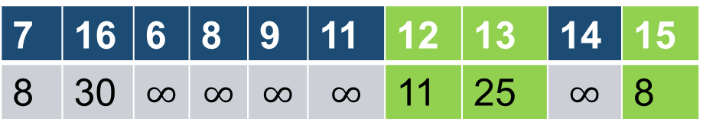
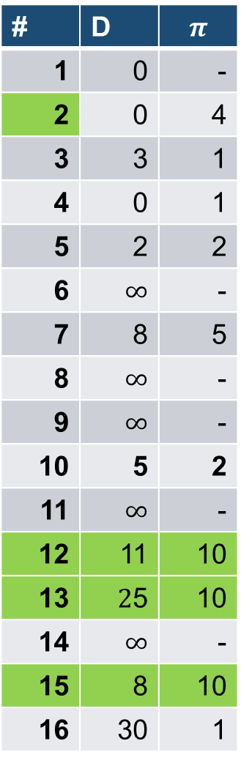
Algoritmul lui Dijsktra
# | D | $$π$$
1 | 0 | -
2 | 0 | 4
3 | 3 | 1
4 | 0 | 1
5 | 2 | 2
6 | $$∞$$ | -
7 | 8 | 5
8 | $$∞$$ | -
9 | $$∞$$ | -
10 | 5 | 2
11 | $$∞$$ | -
12 | 11 | 10
13 | $2$5 | 10
14 | $$∞$$ | -
15 | 8 | 10
16 | 30 | 1
0
1
8
30
16
2
6
4
2
2
3
4
0
7
6
3
9
5
2
2
6
1
2
11
15
5
3
15
2
1
10
6
11
20
14
12
13
1
4
7 | 16 | 6 | 8 | 9 | 11 | 12 | 13 | 14 | 15
8 | 30 | $$∞$$ | $$∞$$ | $$∞$$ | $$∞$$ | 11 | 25 | $$∞$$ | 8

Slide 41
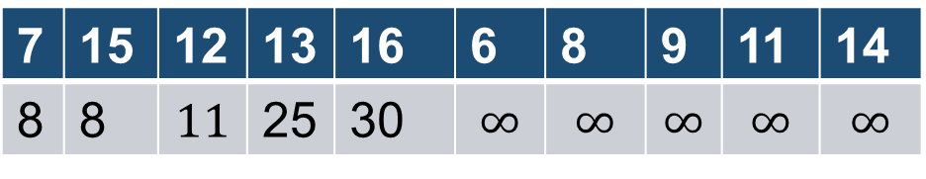
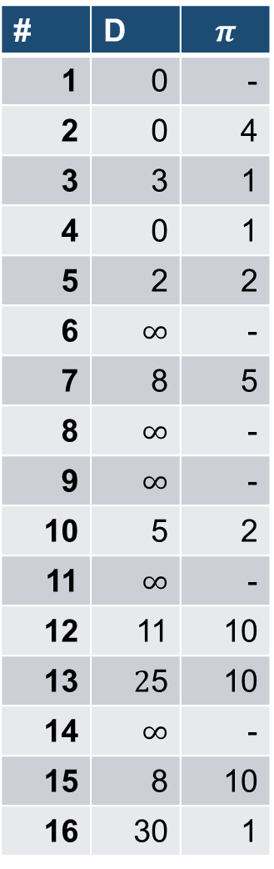
Algoritmul lui Dijsktra
# | D | $$π$$
1 | 0 | -
2 | 0 | 4
3 | 3 | 1
4 | 0 | 1
5 | 2 | 2
6 | $$∞$$ | -
7 | 8 | 5
8 | $$∞$$ | -
9 | $$∞$$ | -
10 | 5 | 2
11 | $$∞$$ | -
12 | 11 | 10
13 | $2$5 | 10
14 | $$∞$$ | -
15 | 8 | 10
16 | 30 | 1
0
1
8
30
16
2
6
4
2
2
3
4
0
7
6
3
9
5
2
2
6
1
2
11
15
5
3
15
2
1
10
6
11
20
14
12
13
1
4
7 | 15 | 12 | 13 | 16 | 6 | 8 | 9 | 11 | 14
8 | 8 | $$11$$ | 25 | 30 | $$∞$$ | $$∞$$ | $$∞$$ | $$∞$$ | $$∞$$

Slide 42
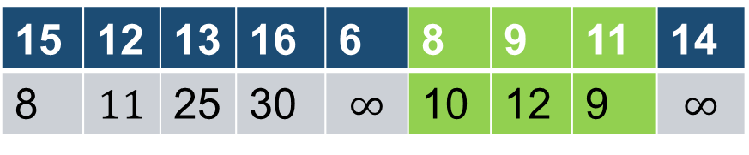

Algoritmul lui Dijsktra
# | D | $$π$$
1 | 0 | -
2 | 0 | 4
3 | 3 | 1
4 | 0 | 1
5 | 2 | 2
6 | $$∞$$ | -
7 | 8 | 5
8 | 10 | 7
9 | 12 | 7
10 | 5 | 2
11 | 9 | 7
12 | 11 | 10
13 | $2$5 | 10
14 | $$∞$$ | -
15 | 8 | 10
16 | 30 | 1
0
1
8
30
16
2
6
4
2
2
3
4
0
7
6
3
9
5
2
2
6
1
2
11
15
5
3
15
2
1
10
6
11
20
14
12
13
1
4
15 | 12 | 13 | 16 | 6 | 8 | 9 | 11 | 14
8 | $$11$$ | 25 | 30 | $$∞$$ | 10 | 12 | 9 | $$∞$$

Slide 43


Algoritmul lui Dijsktra
# | D | $$π$$
1 | 0 | -
2 | 0 | 4
3 | 3 | 1
4 | 0 | 1
5 | 2 | 2
6 | $$∞$$ | -
7 | 8 | 5
8 | 10 | 7
9 | 12 | 7
10 | 5 | 2
11 | 9 | 7
12 | 11 | 10
13 | $2$5 | 10
14 | $$∞$$ | -
15 | 8 | 10
16 | 30 | 1
0
1
8
30
16
2
6
4
2
2
3
4
0
7
6
3
9
5
2
2
6
1
2
11
15
5
3
15
2
1
10
6
11
20
14
12
13
1
4
15 | 11 | 8 | 12 | 9 | 13 | 16 | 6 | 14
8 | 9 | 10 | $$11$$ | 12 | 25 | 30 | $$∞$$ | $$∞$$

Slide 44


Algoritmul lui Dijsktra
# | D | $$π$$
1 | 0 | -
2 | 0 | 4
3 | 3 | 1
4 | 0 | 1
5 | 2 | 2
6 | $$∞$$ | -
7 | 8 | 5
8 | 10 | 7
9 | 12 | 7
10 | 5 | 2
11 | 9 | 7
12 | 11 | 10
13 | 19 | 15
14 | $$∞$$ | -
15 | 8 | 10
16 | 10 | 15
0
1
8
30
16
2
6
4
2
2
3
4
0
7
6
3
9
5
2
2
6
1
2
11
15
5
3
15
2
1
10
6
11
20
14
12
13
1
4
11 | 8 | 12 | 9 | 13 | 16 | 6 | 14
9 | 10 | $$11$$ | 12 | 19 | 10 | $$∞$$ | $$∞$$

Slide 45


Algoritmul lui Dijsktra
# | D | $$π$$
1 | 0 | -
2 | 0 | 4
3 | 3 | 1
4 | 0 | 1
5 | 2 | 2
6 | $$∞$$ | -
7 | 8 | 5
8 | 10 | 7
9 | 12 | 7
10 | 5 | 2
11 | 9 | 7
12 | 11 | 10
13 | 19 | 15
14 | $$∞$$ | -
15 | 8 | 10
16 | 10 | 15
0
1
8
30
16
2
6
4
2
2
3
4
0
7
6
3
9
5
2
2
6
1
2
11
15
5
3
15
2
1
10
6
11
20
14
12
13
1
4
11 | 8 | 16 | 12 | 9 | 13 | 6 | 14
9 | 10 | 10 | $$11$$ | 12 | 19 | $$∞$$ | $$∞$$

Slide 46


Algoritmul lui Dijsktra
# | D | $$π$$
1 | 0 | -
2 | 0 | 4
3 | 3 | 1
4 | 0 | 1
5 | 2 | 2
6 | $$∞$$ | -
7 | 8 | 5
8 | 10 | 7
9 | 12 | 7
10 | 5 | 2
11 | 9 | 7
12 | 11 | 10
13 | 19 | 15
14 | 10 | 11
15 | 8 | 10
16 | 10 | 15
0
1
8
30
16
2
6
4
2
2
3
4
0
7
6
3
9
5
2
2
6
1
2
11
15
5
3
15
2
1
10
6
11
20
14
12
13
1
4
8 | 16 | 12 | 9 | 13 | 6 | 14
10 | 10 | $$11$$ | 12 | 19 | $$∞$$ | $$10$$

Slide 47


Algoritmul lui Dijsktra
# | D | $$π$$
1 | 0 | -
2 | 0 | 4
3 | 3 | 1
4 | 0 | 1
5 | 2 | 2
6 | $$∞$$ | -
7 | 8 | 5
8 | 10 | 7
9 | 12 | 7
10 | 5 | 2
11 | 9 | 7
12 | 11 | 10
13 | 19 | 15
14 | 10 | 11
15 | 8 | 10
16 | 10 | 15
0
1
8
30
16
2
6
4
2
2
3
4
0
7
6
3
9
5
2
2
6
1
2
11
15
5
3
15
2
1
10
6
11
20
14
12
13
1
4
8 | 16 | 14 | 12 | 9 | 13 | 6
10 | 10 | $$10$$ | $$11$$ | 12 | 19 | $$∞$$

Slide 48


Algoritmul lui Dijsktra
# | D | $$π$$
1 | 0 | -
2 | 0 | 4
3 | 3 | 1
4 | 0 | 1
5 | 2 | 2
6 | $$∞$$ | -
7 | 8 | 5
8 | 10 | 7
9 | 12 | 7
10 | 5 | 2
11 | 9 | 7
12 | 11 | 10
13 | 19 | 15
14 | 10 | 11
15 | 8 | 10
16 | 10 | 15
0
1
8
30
16
2
6
4
2
2
3
4
0
7
6
3
9
5
2
2
6
1
2
11
15
5
3
15
2
1
10
6
11
20
14
12
13
1
4
16 | 14 | 12 | 9 | 13 | 6
10 | $$10$$ | $$11$$ | 12 | 19 | $$∞$$

Slide 49


Algoritmul lui Dijsktra
# | D | $$π$$
1 | 0 | -
2 | 0 | 4
3 | 3 | 1
4 | 0 | 1
5 | 2 | 2
6 | $$∞$$ | -
7 | 8 | 5
8 | 10 | 7
9 | 12 | 7
10 | 5 | 2
11 | 9 | 7
12 | 11 | 10
13 | 19 | 15
14 | 10 | 11
15 | 8 | 10
16 | 10 | 15
0
1
8
30
16
2
6
4
2
2
3
4
0
7
6
3
9
5
2
2
6
1
2
11
15
5
3
15
2
1
10
6
11
20
14
12
13
1
4
14 | 12 | 9 | 13 | 6
$$10$$ | $$11$$ | 12 | 19 | $$∞$$

Slide 50


Algoritmul lui Dijsktra
# | D | $$π$$
1 | 0 | -
2 | 0 | 4
3 | 3 | 1
4 | 0 | 1
5 | 2 | 2
6 | $$∞$$ | -
7 | 8 | 5
8 | 10 | 7
9 | 12 | 7
10 | 5 | 2
11 | 9 | 7
12 | 11 | 10
13 | 19 | 15
14 | 10 | 11
15 | 8 | 10
16 | 10 | 15
0
1
8
30
16
2
6
4
2
2
3
4
0
7
6
3
9
5
2
2
6
1
2
11
15
5
3
15
2
1
10
6
11
20
14
12
13
1
4
12 | 9 | 13 | 6
$$11$$ | 12 | 19 | $$∞$$

Slide 51


Algoritmul lui Dijsktra
# | D | $$π$$
1 | 0 | -
2 | 0 | 4
3 | 3 | 1
4 | 0 | 1
5 | 2 | 2
6 | $$∞$$ | -
7 | 8 | 5
8 | 10 | 7
9 | 12 | 7
10 | 5 | 2
11 | 9 | 7
12 | 11 | 10
13 | 15 | 12
14 | 10 | 11
15 | 8 | 10
16 | 10 | 15
0
1
8
30
16
2
6
4
2
2
3
4
0
7
6
3
9
5
2
2
6
1
2
11
15
5
3
15
2
1
10
6
11
20
14
12
13
1
4
9 | 13 | 6
12 | 15 | $$∞$$

Slide 52


Algoritmul lui Dijsktra
# | D | $$π$$
1 | 0 | -
2 | 0 | 4
3 | 3 | 1
4 | 0 | 1
5 | 2 | 2
6 | $$∞$$ | -
7 | 8 | 5
8 | 10 | 7
9 | 12 | 7
10 | 5 | 2
11 | 9 | 7
12 | 11 | 10
13 | 15 | 12
14 | 10 | 11
15 | 8 | 10
16 | 10 | 15
0
1
8
30
16
2
6
4
2
2
3
4
0
7
6
3
9
5
2
2
6
1
2
11
15
5
3
15
2
1
10
6
11
20
14
12
13
1
4
13 | 6
15 | $$∞$$

Slide 53


Algoritmul lui Dijsktra
# | d | $$π$$
1 | 0 | -
2 | 0 | 4
3 | 3 | 1
4 | 0 | 1
5 | 2 | 2
6 | $$∞$$ | -
7 | 8 | 5
8 | 10 | 7
9 | 12 | 7
10 | 5 | 2
11 | 9 | 7
12 | 11 | 10
13 | 15 | 12
14 | 10 | 11
15 | 8 | 10
16 | 10 | 15
0
1
8
30
16
2
6
4
2
2
3
4
0
7
6
3
9
5
2
2
6
1
2
11
15
5
3
15
2
1
10
6
11
20
14
12
13
1
4
6
$$∞$$

Slide 54

Algoritmul lui Dijsktra
# | D | $$π$$
1 | 0 | -
2 | 0 | 4
3 | 3 | 1
4 | 0 | 1
5 | 2 | 2
6 | $$∞$$ | -
7 | 8 | 5
8 | 10 | 7
9 | 12 | 7
10 | 5 | 2
11 | 9 | 7
12 | 11 | 10
13 | 15 | 12
14 | 10 | 11
15 | 8 | 10
16 | 10 | 15
0
1
8
30
16
2
6
4
2
2
3
4
0
7
6
3
9
5
2
2
6
1
2
11
15
5
3
15
2
1
10
6
11
20
14
12
13
1
4

Slide 55
Algoritmul lui Dijsktra De ce nu muchii negative?
1
3
2
3
4
2
-9
1

Slide 56
Algoritmul lui Dijsktra De ce nu muchii negative? Care este drum minim 1->4 ?
1
3
2
3
4
2
-9
1

Slide 57
Algoritmul lui Dijsktra De ce nu muchii negative? Care este drum minim 1->4 ?
1
3
2
3
4
2
-9
1
(1,2,3,4) cu costul 3+(-9)+1 = -5

Slide 58


Algoritmul lui Dijsktra De ce nu muchii negative?
1
3
2
# | D | $$π$$
1 | 0 | -
2 | $$∞$$ | -
3 | $$∞$$ | -
4 | $$∞$$ | -
3
4
2
-9
1
1 | 2 | 3 | 4
0 | $$∞$$ | $$∞$$ | $$∞$$

Slide 59


Algoritmul lui Dijsktra De ce nu muchii negative?
1
3
2
# | D | $$π$$
1 | 0 | -
2 | 3 | 1
3 | 2 | 1
4 | $$∞$$ | -
3
4
2
-9
1
2 | 3 | 4
3 | 2 | $$∞$$

Slide 60


Algoritmul lui Dijsktra De ce nu muchii negative?
1
3
2
# | D | $$π$$
1 | 0 | -
2 | 3 | 1
3 | 2 | 1
4 | $$∞$$ | -
3
4
2
-9
1
3 | 2 | 4
2 | 3 | $$∞$$

Slide 61

Algoritmul lui Dijsktra De ce nu muchii negative?
1
3
2
# | D | $$π$$
1 | 0 | -
2 | 3 | 1
3 | 2 | 1
4 | 3 | 3
3
4
2
-9
1
2 | 4
3 | 3

Slide 62

Algoritmul lui Dijsktra De ce nu muchii negative?
1
3
2
# | D | $$π$$
1 | 0 | -
2 | 3 | 1
3 | -6 | 2
4 | 3 | 3
3
4
2
-9
1
4
3

Slide 63

Algoritmul lui Dijsktra De ce nu muchii negative?
1
3
2
# | D | $$π$$
1 | 0 | -
2 | 3 | 1
3 | -6 | 2
4 | 3 | 3
3
4
2
-9
1

Slide 64
Algoritmul lui Dijsktra De ce nu muchii negative?
1
3
2
# | D | $$π$$
1 | 0 | -
2 | 3 | 1
3 | -6 | 2
4 | 3 | 3
3
4
2
-9
1
Dar știm (1,2,3,4) cu costul 3+(-9)+1 = -5

Slide 65

Algoritmul Dijsktra Demonstrație corectitudine
S setul de noduri extrase din listă

Slide 66

Algoritmul Dijsktra Demonstrație corectitudine
Teoremă: Pentru un graf cu muchii pozitive la final vom avea $v.d=δ\left(s,v\right) ∀v∈V$
Demonstrație:
Invariant de buclă: La începutul fiecărei iterații nodurile extrase au $v.d=δ\left(s,v\right)$.
Este suficient să arătăm că la extragere $v.d=δ\left(s,v\right)$, toate momentele de după sunt confirmate de limita superioară a estimării.
Inițial: nu este nici un nod extras, invariantul este corect.

Slide 67

Algoritmul Dijsktra Demonstrație corectitudine
La fiecare pas:
Prin contradicție fie $u.d≠δ\left(s,v\right)$primul adăugat la S
Fie $s↝x→y↝u;x∈S;y∈V−S$
$y.d=δ\left(s,y\right)$ deoarece $u$ primul
$y.d=δ\left(s,y\right)≤δ\left(s,u\right)≤u.d$
Dar $u.d≤y.d$ deoarece $u$ ales înainte de $y$
=>$y.d=δ\left(s,y\right)=δ\left(s,u\right)=u.d$
Terminare: Toate nodurile sunt extrase deci
$v.d=δ\left(s,v\right) ∀v∈V$.

Slide 68

dijsktrasAlgorithm(G, source) {
int d[|G.V|] = { INFINITY };
d[source] = 0;
for each(node in G.V) //O(|V|)
push(LIST, node, d); //$T_{insert}$
while (!isEmpty(LIST)) { //O(|V|)
node = pop_MIN(LIST, d); //$T_{min}$
for each (neighbor of node) { //O(| $L_{u}$|)
if (d[node] + w(node, neighbor) < d[neighbor]) {
d[neighbor] = d[node] + w(node, neighbor);
prev[neighbor] = node;
update(LIST, d); //$T_{acces}$
}
}
}
return dist, prev;
}

Slide 69

Complexitatea Generală Dijkstra
$$T\left(V,E\right)=θ\left(VT_{insert}\right)+\sum_{u∈V}{\left[T_{min}+L_{u}T_{acces}\right]}$$
$$T\left(V,E\right)=θ\left(VT_{insert}\right)+θ\left(VT_{min}\right)+T_{acces}\sum_{u∈V}{L_{u}}$$
$$T\left(V,E\right)=θ\left[V(T_{insert}+T_{min})\right]+θ\left(ET_{acces}\right)$$

Slide 70

Complexitatea Dijkstra LISTA ca vector
$$T\left(V,E\right)=θ\left[V(T_{insert}+T_{min})\right]+θ\left(ET_{acces}\right)$$
$T_{insert}=θ\left(1\right)$
$T_{min}=θ\left(V\right)$
$T_{acces}=θ\left(1\right)$
$$T\left(V,E\right)=θ\left(V^{2}+E\right)$$

Slide 71


Complexitatea Dijkstra LISTA ca listă înlănțuită
$$T\left(V,E\right)=θ\left[V(T_{insert}+T_{min})\right]+θ\left(ET_{acces}\right)$$
$T_{insert}=θ\left(1\right)$
$T_{min}=θ\left(V\right)$
$T_{acces}=θ\left(V\right)$
$$T\left(V,E\right)=θ\left(V^{2}+EV\right)=θ\left(EV\right)$$
$E≥V−1$ pentru graf connex

Slide 72

Complexitatea Dijkstra LISTA ca o coadă priorități implementată cu vector
$$T\left(V,E\right)=θ\left[V(T_{insert}+T_{min})\right]+θ\left(ET_{acces}\right)$$
$T_{insert}=θ\left(lnV\right)$
$T_{min}=θ\left(1\right)$
$T_{acces}=θ\left(lnV\right)$
$$T\left(V,E\right)=θ\left((E+V)lnV\right)$$

Slide 73

Complexitatea Dijkstra LISTA ca un arbore binar
$$T\left(V,E\right)=θ\left[V(T_{insert}+T_{min})\right]+θ\left(ET_{acces}\right)$$
$T_{insert}=θ\left(lnV\right)$
$T_{min}=θ\left(lnV\right)$
$T_{acces}=θ\left(lnV\right)$
$$T\left(V,E\right)=θ\left((E+V)lnV\right)$$

Slide 74


Complexitatea Dijkstra arbore binar vs vector
$θ\left((E+V)lnV\right)$ $θ\left(V^{2}+E\right)$
Graf obişnuit : $E≈kV$ ;
Graf complet : $E=V(V−1)/2$

Slide 75


Complexitatea Dijkstra LISTA ca un heap fibonacci
$$T\left(V,E\right)=θ\left[V(T_{insert}+T_{min})\right]+θ\left(ET_{acces}\right)$$
$T_{insert}=θ\left(1\right)$
$T_{min}=θ\left(1+lnV\right)$
$T_{acces}=θ\left(1\right)$
$$T\left(V,E\right)=θ\left(E+VlnV\right)$$
Heap Binar : arbore binar unde $tatal≤ambii copii$
Heap Fibonacci : colectie speciala de heapuri binare

Slide 76



Algoritmul Floyd-Warshall (Roy)
Găsește drum minim între oricare 2 noduri

Slide 77
Algoritmul Floyd-Warshall (Roy)
floydWarshallAlgorithm(G) {
for (k = 0; k < |G.V| ; k++)
for (i = 0; i < |G.V| ; i++)
for (j = 0; j < |G.V| ; j++)
if (dist[i][j] > dist[i][k] + dist[k][j])
dist[i][j] = dist[i][k] + dist[k][j];
}

Slide 78
Complexitate?
floydWarshallAlgorithm(G) {
for (k = 0; k < |G.V| ; k++)
for (i = 0; i < |G.V| ; i++)
for (j = 0; j < |G.V| ; j++)
if (dist[i][j] > dist[i][k] + dist[k][j])
dist[i][j] = dist[i][k] + dist[k][j];
}

Slide 79

Complexitate?
$$O({\left|V\right|}^{3})$$

Slide 80

Algoritmul A*
Algoritm euristic
Nu găsește calea minimă dar una destul de apropiată
$h(v)$ estimare a distanței de la nodul $v$ la destinație
$g(v)$ distanța de la nodul de start la $v$
A* adaugă câte un nod la cale. Este ales mereu nodul care minimizează $f\left(v\right)=h\left(v\right)+g(v)$
Dacă $h\left(x\right) ≤w\left(x,y\right)+ h\left(y\right) ∀(x,y)∈E$ funcția este numită monotonă sau consistentă.

Slide 81
A_Star(start, goal, h, G) {
int prev[|G.V|] = { UNDEFINED };
int g[|G.V|] = { INFINITE }; g[start] : = 0;
int f[|G.V|] = { INFINITE }; f[start] : = h(start);
while (!isEmpty(priorityQueue)) {
node = pop(priorityQueue) //pop based on f[]
if node = goal
return;
for each (neighbor of node) {
if (g[node] + w(node, neighbor) < g[neighbor]) {
prev[neighbor] = current
g[neighbor] = g[node] + w(node, neighbor)
f[neighbor] = g[neighbor] + h(neighbor)
if (neighbor not in priorityQueue)
push(priorityQueue, neighbor);
}
} } }

Slide 82

Dijsktra vs A*

